Slide 1
ICEWALL Weekly
binary_name(이진명)
2017.05.16

Slide 2
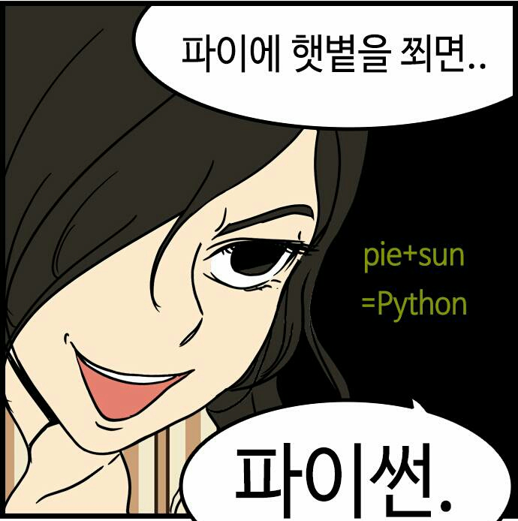
발표자 소개
-1997.03.14 탄생
-2016 한양대학교 컴퓨터공학부 소프트웨어전공 입학
-2016 2학기 ICEWEALL 입부
-2016 겨울 고숙한 세미나 발표
.
.
.
.
.
-현재 ICEWALL wargame, embedded, network study중

Slide 3
대망의 ICEWALL 문제 출제일!!!!
5월 30일!!!!

Slide 4
Pwnable 문제
취약점을 분석해서 쉘을 따는 문제!!
취약점을 분석 <- gdb,어셈블리,기본지식
해서 <- 경험, 센스
쉘을 따 <- 테크닉, 툴, 기법
는 문제!! <- 끈기

Slide 5
ROP (Return Oriented Programming)

Slide 6
ROP
실행 불가능한 메모리와 코드 사이닝 같은 보안 방어가 존재하는 경우에 공격자가 코드를 실행할 수 있게 하는 컴퓨터 보안 취약점 공격이다.
기본적으로는 Buffer Over Flow이다.

Slide 7
got overwrite(offset을 이용)
plt
got
jmp got
arbitrary address
function address
call function
call different function

Slide 8
RTL Chain
Gadget
Gadget
연쇄적 함수 실행
Gadget
Gadget
Gadget

Slide 9
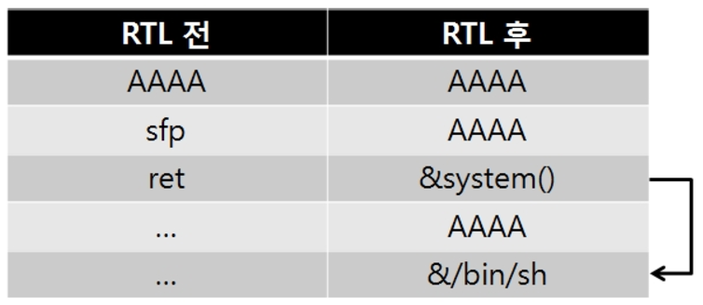
RTL

Slide 10
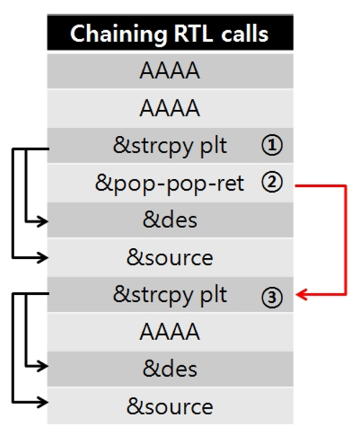
RTL Chain

Slide 11
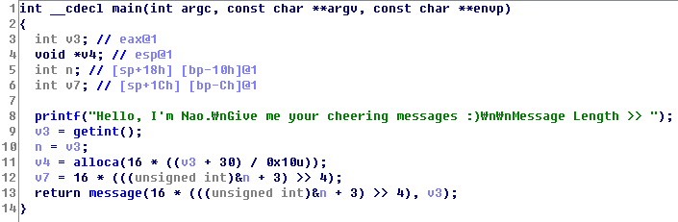
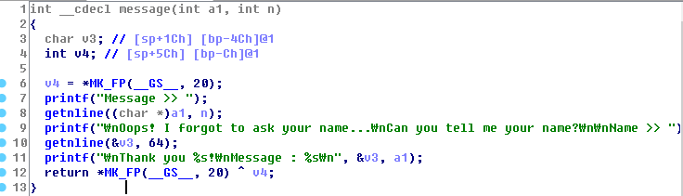
간단한 문제를 살펴보자!

Slide 12
Expolit 코드
Step 1
printf의 정말 진짜진짜 주소를 leak!
Step2
printf의 주소로 system, /bin/sh(문자열)의 주소를 send

Slide 13
Step 1
printf(printf_got) -> leak!!!
필요한 정보
-printf_plt
-printf_got
-main

Slide 14
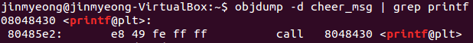

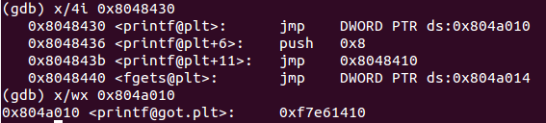
정보 모으기!

Slide 15
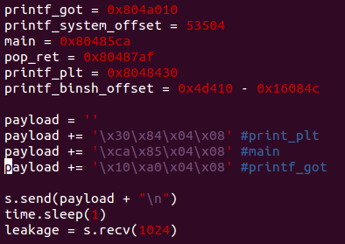
Step 1

Slide 16
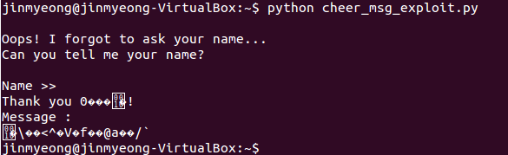
leakage를 print했더니????

Slide 17
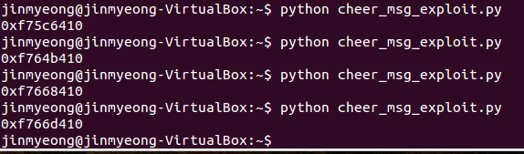
Leak 성공!!!!!!!!

Slide 18
Step 2 system(“bin/sh”)

Slide 19
Step 2
printf – system, printf – “/bin/sh/” -> send
필요한 정보
-printf – system
-printf – “/bin/sh/” -> 주어진 libs.so 활용

Slide 20

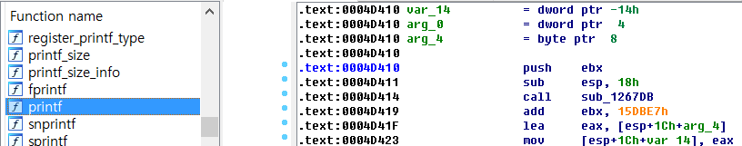
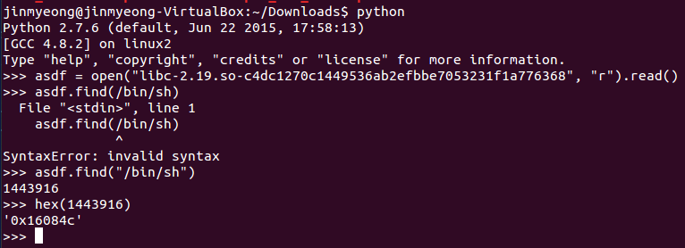
정보 모으기 2탄!

Slide 21
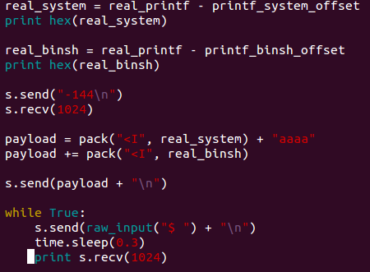
Step 2

Slide 22
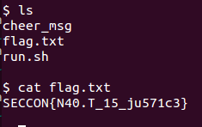
cat flag

Slide 23
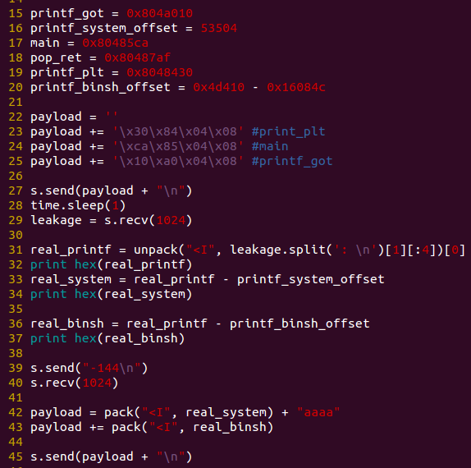

Slide 24
Thank you!

